Slide 1






医院志愿者服务ppt模板

Slide 2



主要内容
志愿者精神
此部分内容作为文字排版占位显示
（建议使用主题字体）
志愿者
志愿者服务
此部分内容作为文字排版占位显示
（建议使用主题字体）
此部分内容作为文字排版占位显示
（建议使用主题字体）

Slide 3
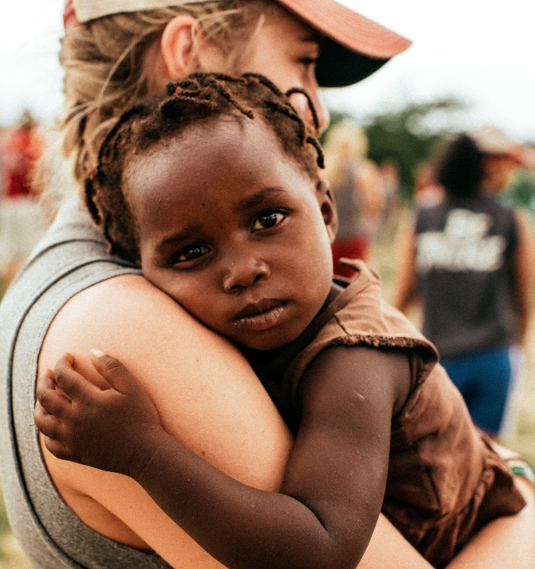
志愿者-人
志愿者是什么，他/她们为何出现。
是能够在不为任何物质报酬的情况下，为改进社会而提供服务、贡献个人时间及精神的人！
志愿者是不受私人利益驱使、不受法律或政府强制，是基于道义、信念、良知、同情心和责任感而从事公益事业的人或人群。
关键词
奔赴非洲救援志愿者
标题文本预设
标题文本预设
此部分内容作为文字排版占位显示（建议使用主题字体）
如需更改请在（设置形状格式）菜单下（文本选项）中调整
此部分内容作为文字排版占位显示
（建议使用主题字体）
此部分内容作为文字排版占位显示
（建议使用主题字体）

Slide 4
志愿者-类型
服务志愿者
志愿工作在当今已经被认为是谋求个人发展，提高专业技术、提高社会地位、融入新社团、增加社会资本、改变生活方式、感受生活乐趣、获得有偿工作经验和就业等等的一种手段。
受薪志愿者
当代的志愿者在思考我能做些什么的同时，也在考虑我能得到什么。
社区志愿者
本世纪以来，社会变革加速，开明的自私观逐渐流行。志愿者从帮助他人的利他观，转向助人助己。
公司志愿者
此部分内容作为文字排版占位显示
（建议使用主题字体）
家庭志愿者
此部分内容作为文字排版占位显示
（建议使用主题字体）

Slide 5
志愿者-特性
志愿者的三大特性
或许大小不同的文字错落的排版，更能够让枯燥的段落赋予变化！
主次分明的布局排版帮助PPT更好的传递和表达信息
不以获得报酬为目的
有利于他人和社会的
公益性
志愿者自愿贡献个人的时间与精力，不计较任何报酬与得失
此部分内容作为文字排版占位显示
（建议使用主题字体）
此部分内容作为文字排版占位显示
（建议使用主题字体）

Slide 6
精神追求
志愿者-动机
社会使命
XXXXXXXXXXXXXXXXXXXXXXX
人生体验
志愿者六大动机，亦是他们的行为准则/
知识学习
XXXXXXXXXXXXXXXXXXX
XXXXXXXXXXXX
心理完善
价值体现

Slide 7
志愿者-动机的调查
90%
90%以上的志愿者希望能够“奉献爱心、专业所长、业余时间”，“能够为社会做点有益的事情”；
70%
70%的人希望“学习新知识”，“获得工作快乐和个人成长”，“结识新朋友，扩大社交范围”；
50%
50%的人想“了解社会”，“做些有兴趣的事情”，“尝试新的生活方式”，“增加人际交往能力”；
30%
30%的人是因其他原因，如 “闲得无事，想散散心”， “想赚钱谋生”，“想寻找就业机会”等等。

Slide 8

志愿服务的含义
或许大小不同的文字错落的排版
志愿服务的含义
是指任何人自愿贡献个人的时间和精力，在不为物质报酬的前提下，为推动人类发展、社会进步和社会福利事业而提供的服务。
价值意义
精神意义
此部分内容作为文字排版占位显示
（建议使用主题字体）
此部分内容作为文字排版占位显示
（建议使用主题字体）

Slide 9
志愿服务五大要素
公益性
自愿性
付出
劳动
时间
志愿服务
五大要素
组织性
非报酬
本页面适用于
一个中心多个特点
的演讲内容

Slide 10

志愿服务的特点
有别于有偿服务和强制性劳动
公益性
自愿性
公众性
志愿服务或是出于社会利益、或是出于爱心，它是基于利他主义的、自发的、不受任何人强迫的，且不以谋取报酬为目的自愿性行为。
尽管有些志愿活动搀杂着某些义务性的或利益性的因素和压力，但是志愿活动的本质是志愿性的而非强制性的。
志愿服务是公众参与社会生活的一种重要方式和途径。有两种形式：正式的参与和非正式的参与，正式的参与是有组织的参与，非正式的参与是指自发的、不计报酬的为社会或他人服务。

Slide 11
志愿服务的价值
有助于建立一个关怀、互助、信任、具有奉献精神的社会，并充分利用社会的人力资源。
对社会的贡献
有助于改善服务质量；有助于建立良好的组织形象；有助于培养组织的团队精神；有助于组织节约成本（如雅典奥运会节省1.2亿美元）。
对组织的贡献
对个人的贡献
提供不同的学习和锻炼机会，有效地发展自己的潜能，培养实践的才能；
可以发展良好的人际关系，培养友谊和丰富生活经验。
对国家的贡献
有利于国际交流，促进志愿服务的国际化，促进世界的和平与发展。

Slide 12
志愿服务的原则
自愿
参加
讲求
实效
量力
而行
持之
以恒

Slide 13
志愿服务的技巧
尊重、投入与同理心
真诚关怀、真心付出
志愿技巧
三大点七小点
1
2
3
尊重：视服务对象和我们具有同等的价值。
投入：必须将个人内在专注的动力散发出来。
同理心：一种平等的作为与心情，即「人我同等、感同身受」。
用心：服务过程中，必须运用智慧，从小处着手，细心体会服务对象需求与感受。
量力：好的服务是要让对方感到舒适，让自己感觉如意自在。因此，了解自己的能力与限制，是最基本的要求。
拥抱三心：欢喜心、感恩心、学习心。
舍去三怨：不抱怨、不埋怨、不讨人厌。
正确的服务方法

Slide 14
志愿服务在国外
在美国，75%的美国人向慈善事业捐献，每4个美国公民中就有3个是慈善事业的定期捐助者；
在英国，约半数的英国人参与了志愿服务活动，志愿服务参与者每周平均贡献4小时，10月25日是英国的“志愿日”；
志愿服务在国外
在法国，法律规定年满18岁的法国男性必须履行国民志愿役，志愿者约占总人口的19%；
在德国，在1954年形成著名的志愿者行动“为别人服务一年”，大约每3个成年人中就有一人每月花费15小时从事志愿服务工作；
在韩国，目前有近1600个志愿服务组织，有志愿者约3.5万名，汉城奥运会后，志愿服务活动在韩国掀起高潮。

Slide 15
国际著名志愿者组织与节日
1
2
3
  国际志愿服务
  协调委员会
  国际
  志愿者协会
  联合国
  志愿人员组织
成立于1970年，是一个国际性的非政府组织，旨在世界范围内推动、宣传并践行志愿精神，在80多个国家拥有会员
成立于1970年，是一个国际性的非政府组织，旨在世界范围内推动、宣传并践行志愿精神，在80多个国家拥有会员
由联合国教科文组织1948年成立，目的在于追求和平，反对战争，弘扬人道主义，重建家园，协调各志愿者组织开展志愿服务活动。
4
5
  红十字
  国际委员会
  国际
  志愿者日
成立于1863年，总部设在日内瓦，是一个人道组织。
1985年，联合国代表大会把每年的12月5日规定为国际志愿者日，目的是鼓励全球各地政府及团体，于当天共同表彰志愿工作人员对社会所作的贡献，如今已有100多个国家在这一天集中开展志愿服务活动。

Slide 16
志愿精神
志愿精神是指一种自愿的、不为报酬和收入而参与推动人类发展，促进社会进步和完善社区工作的精神，是公众参与社会生活的一种非常重要的方式，是公民社会和公民社会组织的精髓。
志愿精神

Slide 17
志愿精神-来源
马斯洛
需求层次理论
自我实现
尊重需求
社交需求
安全需求
生理需求

Slide 18
志愿精神的来源
志愿精神
的来源
促成志愿精神的主要因素如下：
作为对有效的志愿者招募工作的回应；
希望给这个能够允许人们满足自身需求的组织以某种回报；
出于社会或者政治目标的使命感；
有强烈的服务意识；
对自身和志愿精神抱有积极态度；
希望获得成功和变得对社会有用；
希望变得杰出——成为一位能够改变局面的领导。
——摘戈伦比威斯基：《非营利组织管理案例与应用》P59

Slide 19
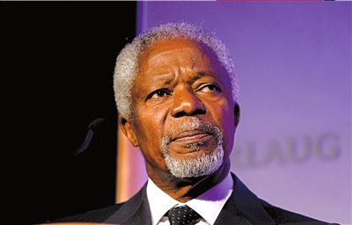
志愿精神的本质
志愿精神
的本质
志愿精神的核心是服务，
团结共同的理想是使这个世界变得更加美好的信念。
——安南

Slide 20
志愿精神的内涵
奉献
互助
不计报酬、不求名利、不要特权。
唤醒仁爱之心，帮助人们走出困境、自强自立。
友爱
进步
欣赏他人、与人为善、有爱无碍、平等尊重。
参与志愿服务，提升自身能力，促进社会进步。

Slide 21
如何做一个优秀的志愿者
积极准备，周密计划
利用资源，从容应对
调适心态，转化成果
事前
事中
事后
知彼知己，合理匹配，加强学习，悦纳自我，保持平常心，信息储备，工具准备，熟悉社会支持系统
消除紧张感，保持积极心态，主动沟通，寻求帮助，团队的力量，可以选择暂时退出
寻求必要社会支持，必要的放松，休息调整，评估总结

Slide 22
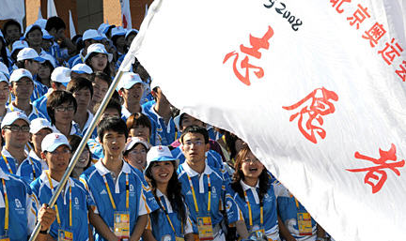
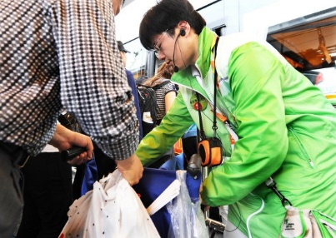

志愿者在行动
志愿者
此部分内容作为文字排版占位显示
（建议使用主题字体）
志愿者在行动
奥运志愿者
10万赛会志愿者；20万拉拉队志愿者；40万城市志愿者；100万社会志愿者……北京奥运会、残奥会期间，170多万志愿者用他们真诚的微笑和细致的服务为中国夺得赛场外一块沉甸甸的金牌。
上海世博会志愿者
上海世博会共有79965名园区志愿者，其中包括1266名国内其它省区市志愿者和204名境外志愿者。这些志愿者分13批次,为游客提供了129万班次、1000万小时约4.6亿人次的服务。
5·12志愿者—我国规模最大的一次志愿者行动
一位志愿者说：“一个看似巨大的灾难，除以13亿就会变得很小；13亿人民每人献出一点爱心，就会汇成一片爱的海洋。……”

Slide 23
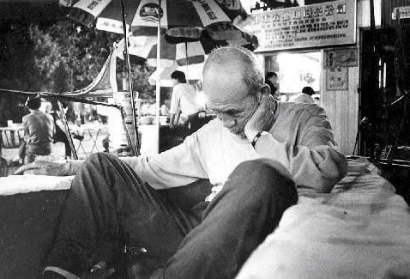
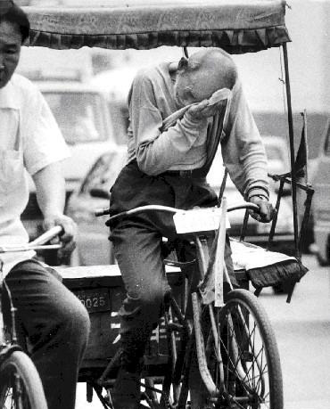
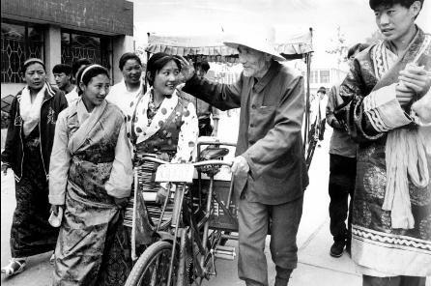
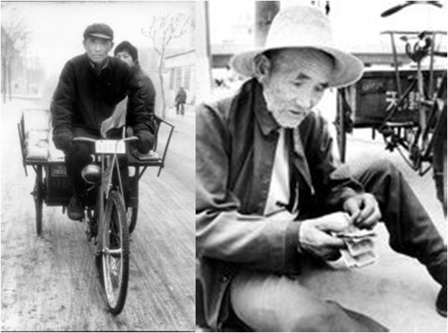
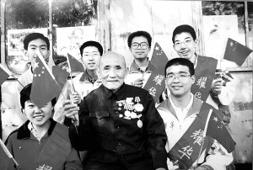
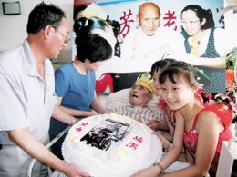
不能忘却的人-白方礼
志愿者-
白方礼
白方礼，生于1913年农历五月十三，故于2005年9月23日，享年92岁。籍贯河北省沧州市沧县白贾村，从1987年开始，白方礼连续十多年靠自己蹬三轮的收入帮助贫困的孩子实现上学的梦想，直到他将近90岁。2005年9月23日，93岁的白方礼老人安详地离开。 蹬三轮近60年，35万善款，圆了三百多个贫困孩子的上学梦。

Slide 24
白方礼（此姓名是户口本上的正确写法，“白芳礼”属于错别字），生于1913年农历五月十三，故于2005年9月23日，享年92岁（虚岁为93岁）。籍贯河北省沧州市沧县白贾村，从1987年开始，白方礼连续十多年靠自己蹬三轮的收入帮助贫困的孩子实现上学的梦想，直到他将近90岁。2005年9月23日，93岁的白方礼老人安详地离开。 蹬三轮近60年，35万善款，圆了三百多个贫困孩子的上学梦。
白方礼-语录
想想那些缺钱的孩子，我坐不住啊！
我天天出车，24小时待客，一天总还能挣回二三十块。
别小看这二三十块钱，可以供十来个苦孩子一天的饭钱呢！
白方礼-
语录
同学们放心，我身体还硬棒着呢，还在天天蹬三轮，一天十块八块的我还要挣回来。
你们花我白爷爷一个卖大苦力的人的钱确实不容易，我是一脚一脚蹬出来的呀，可你们只要好好学习，朝好的方向走，就不要为钱发愁，有我白爷爷一天在蹬三轮，就有你们娃儿上学念书和吃饭的钱。”-----白方礼对受助学生们说。
我不吃肉，不吃鱼，不吃虾，
我把钱都攒着，给困难学生们。
-----白方礼对红光中学孙玉英老师说。
我挺好的，谢谢大伙惦着，等我出院了，还要支教去！
----- 白方礼在病中对关心他的市民们说。

Slide 25

谢谢

